Slide 1



Scientific discovery in the age of artificial
intelligence
Hanchen Wang, Tianfan Fu, Yuanqi Du, et al.
Shen Yuan
2023-10-10

Slide 2
Outline
Introduction
AI-aided data collection and curation for scientific research
Learning meaningful representations of scientific data
AI-based generation of scientific hypotheses
AI-driven experimentation and simulation
Conclusion

Slide 3
Introduction
AI-aided data collection and curation for scientific research
Learning meaningful representations of scientific data
AI-based generation of scientific hypotheses
AI-driven experimentation and simulation
Conclusion

Slide 4
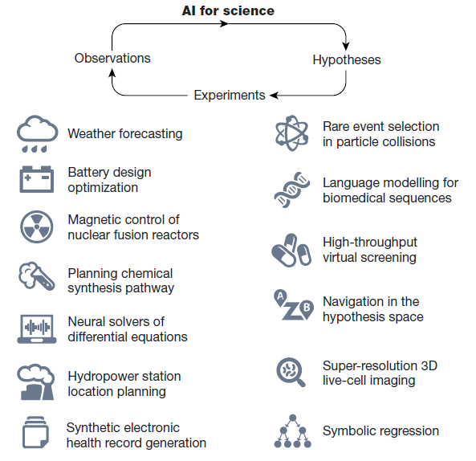
Introduction
Scientific discovery:
hypothesis formation,
experimental design,
data collection and analysis.
Notes:
科学发现是一个多方面的过程，涉及多个阶段，包括假设形成、实验设计、数据收集和分析。
AI可以在这个过程的每个阶段都有助力。
如右图所示。。。

Slide 5
Introduction
AI-aided data collection and curation for scientific research
Data selection
Data annotation
Data generation
Data refinements
Learning meaningful representations of scientific data
AI-based generation of scientific hypotheses
AI-driven experimentation and simulation
Conclusion
Notes:
AI辅助的数据收集和整理
包括四个方面，数据挑选，数据标注，数据生成和数据精炼

Slide 6
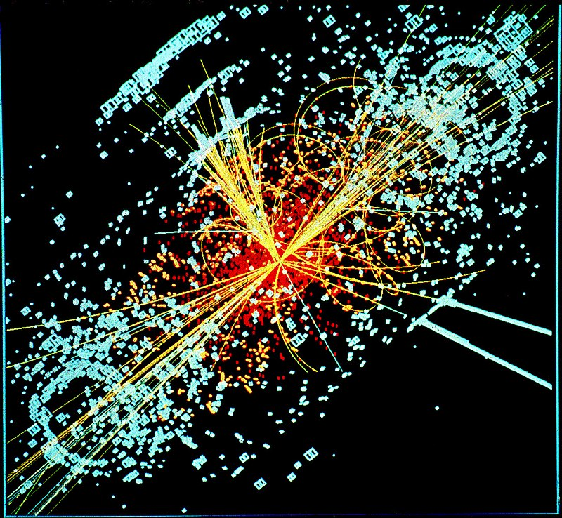
Data selection
A typical particle collision experiment generates over 100 terabytes of data every second.
In these physics experiments, over 99.99% of raw instrument data represents background events that must be detected in real time and discarded to manage the data rates.
Notes:
这样的科学实验对现有数据传输和存储技术是一个极大的挑战。为了寻找一些可能被忽略的极其稀少的事件，我们可以用异常检测取代一些预先编程的硬件事件触发器。而异常检测可以用的方法很多，比如自编码器。

Slide 7
Data annotation
Only less than 1% of sequenced proteins is annotated with biological functions despite the proliferation of next-generation sequencing.
Pseudo-labelling
The network is trained in a supervised fashion with labeled and unlabeled data simultaneously. For unlabeled data, Pseudo-Labels, just picking up the class which has the maximum predicted probability, are used as if they were true labels.
Label propagation
Label propagation is a semi-supervised and iterative machine learning algorithm that assigns labels to unlabelled points by propagating labels through the dataset.
Active learning
Active learning can improve AI models by selecting the most informative training points when data labelling is costly.
Notes:
在获得数据后，我们可能还需要对数据进行标注。
在生物学中，从实验生成标签是非常困难的，比如尽管下一代测序技术不断发展，但只有不到1%的测序蛋白被标注了生物学功能。
训练监督模型需要带有标签数据集。而大规模数据标记费时费力，伪标记和标签传播是替代方案，允许仅基于一部标注数据对大量未标记的数据集进行自动注释。
伪标签利用已经在有标签数据上训练好的模型来标注无标签的样本，并使用这些数据来训练模型。
标签传播，是基于相似度将标签传播到无标签的样本。
除了这两种方法以外，active learning 主动学习可以识别出信息量最大的有标签样本。

Slide 8

Data generation
Notes:
除了真实数据之外，我们还可以通过使用生成模型生成额外的合成样本来增广训练数据集。深度生成模型，包括生成对抗网络、变分自编码器，归一化流和扩散模型。

Slide 9
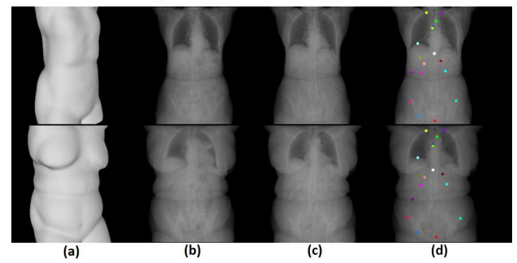
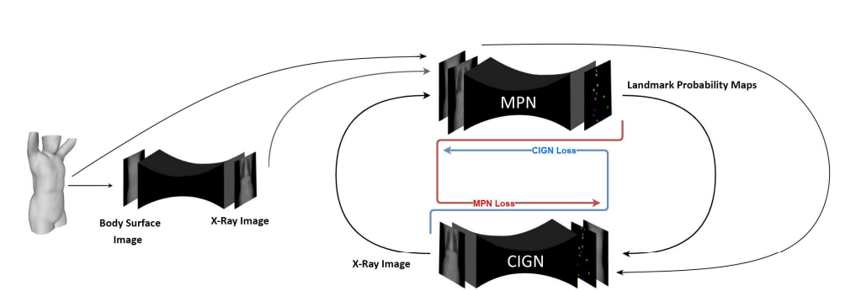
Data generation
Teixeira B, Singh V, Chen T, et al. Generating synthetic x-ray images of a person from the surface geometry[C]//Proceedings of the IEEE conference on computer vision and pattern recognition. 2018: 9059-9067.
Notes:
这是一个使用生成式对抗网络基于人体3D表面生成胸部x光片的例子。
左上角这个图四列从左到右分别是人体的3D表面，真实的x光片，预测的x光片，和模型中生成的标记
首先，给定人体3D表面图像生成合成的x光图像。
然后，使用Marker Prediction Network在x光图像中生成标记，再使用Conditional Image Generation Network输入人体3D表面图像和标记来预测新的x光图像。
经过几次迭代，x光图像和标记分布收敛，就得到了最终预测的x光图像。

Slide 10
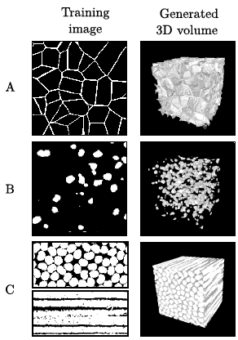
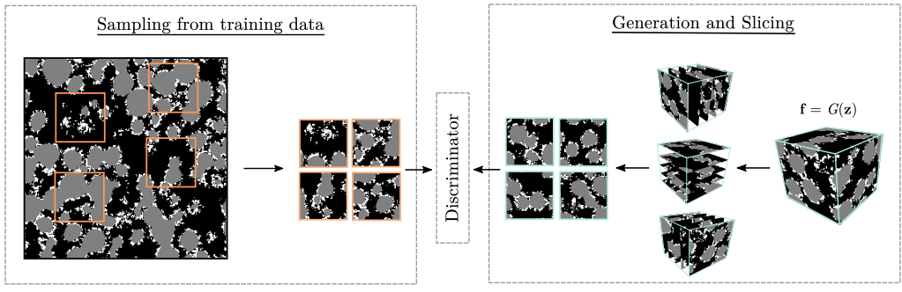
Data generation
Kench S, Cooper S J. Generating three-dimensional structures from a two-dimensional slice with generative adversarial network-based dimensionality expansion[J]. Nature Machine Intelligence, 2021, 3(4): 299-305.
Notes:
这是另一个使用生成式对抗网络利用2维图像生成3维材料微观结构的例子。
它的训练过程如图，首先，从2D训练样本中采样2D真实图像。
然后，使用3D生成器生成一个3D结构，并分别沿着x轴、y轴和z轴切片，得到生成的2D图像。
最后把真实的和生成的3D图像输入到分类器中进行训练。
右边就是生成的3D结构。

Slide 11
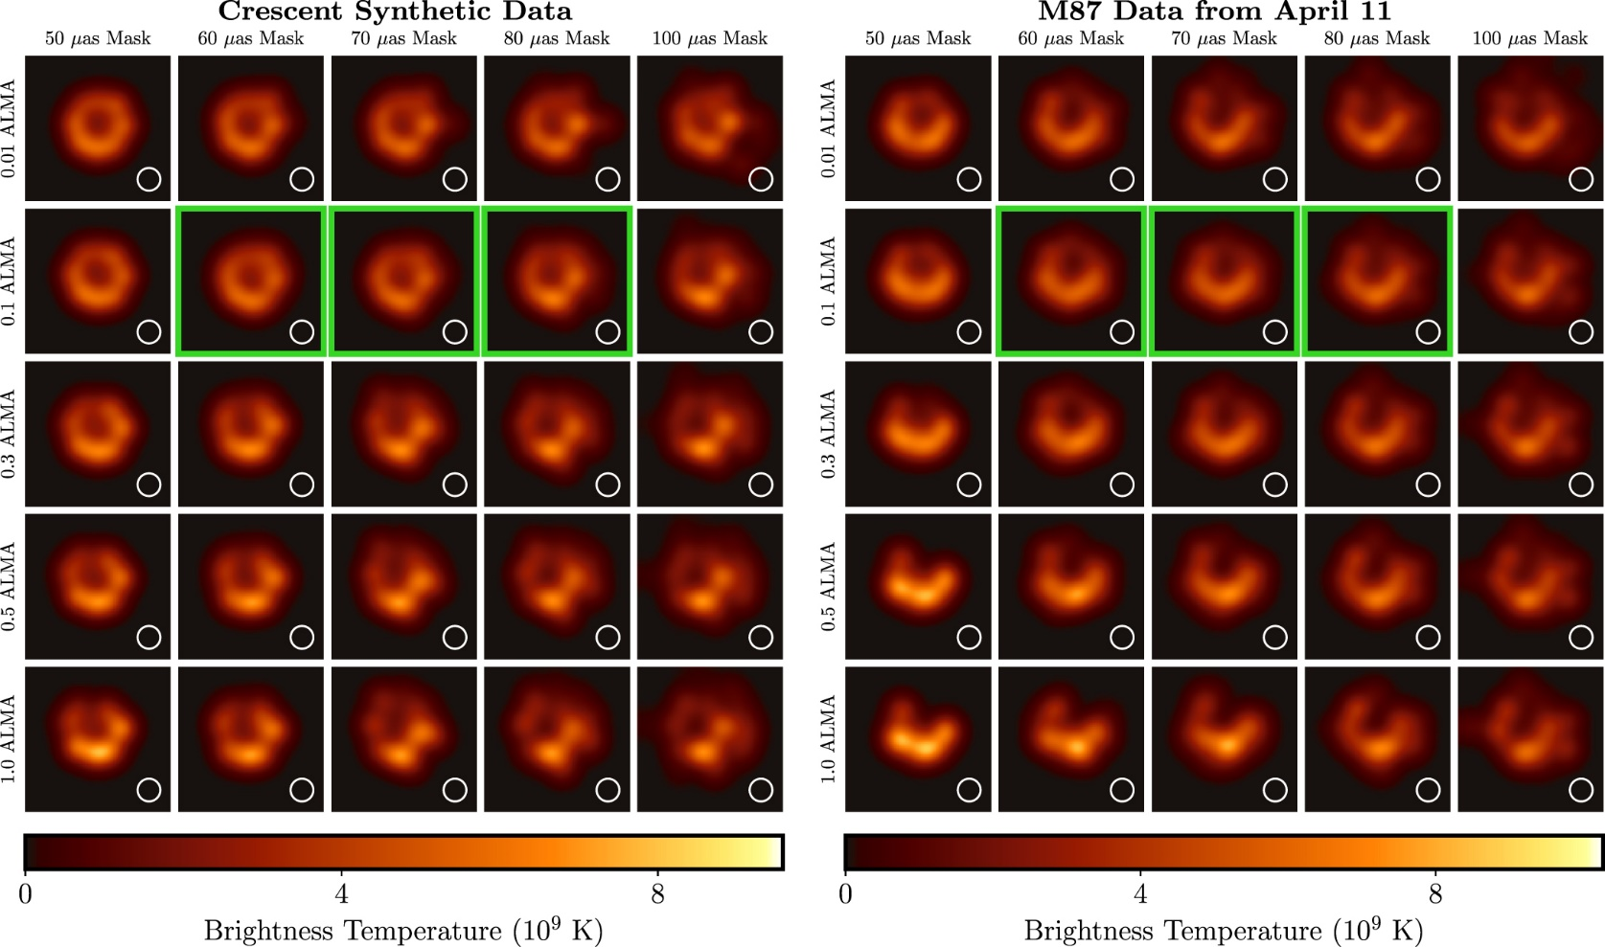
Data refinements
Akiyama, K. et al. First M87 Event Horizon Telescope results. IV. Imaging the central supermassive black hole. Astrophys. J. Lett. 875, L4 (2019).
Notes:
在得到数据之后，我们还需要判断哪些数据是有用的，哪些数据是有噪声的。也就是数据精炼，或者说数据去噪。
人类开发了很多高精度仪器来提高测量分辨率，降低噪声，消除误差。
AI在数据精炼的应用实例包括:时空区域(如黑洞)的可视化、捕捉物理粒子碰撞、提高活细胞图像的分辨率以及检测环境中的细胞类型。

Slide 12
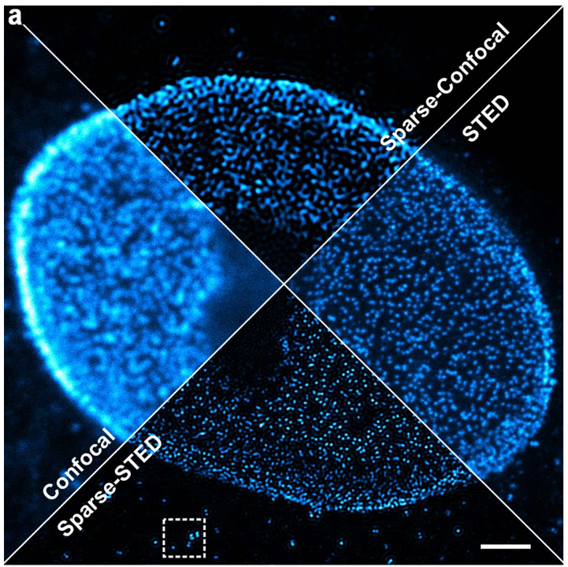
Improving the resolution of live-cell images
Zhao, W. et al. Sparse deconvolution improves the resolution of live-cell super-resolution fluorescence microscopy. Nat. Biotechnol. 40, 606–617 (2022).
Notes:
这里就是提高活体细胞图像分辨率的例子。
Confocal和STED是两种显微镜。
Sparse意思是sparse deconvolution也就是稀疏反卷积算法。

Slide 13
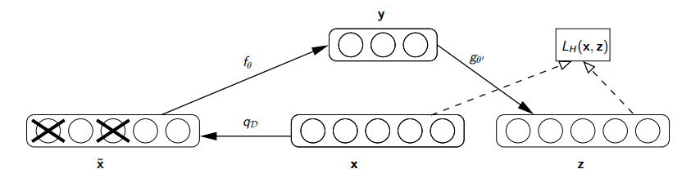
Denoising autoencoder
Vincent P, Larochelle H, Bengio Y, et al. Extracting and composing robust features with denoising autoencoders[C]//Proceedings of the 25th international conference on Machine learning. 2008: 1096-1103.
Notes:
还有一项重要的任务是去噪，它涉及从噪声中区分相关信号并学习去除噪声。像比较经典的方法，去噪自动编码器，可以将高维输入数据投影成更紧凑的表征。这些自动编码器最大限度地减少了未损坏的输入数据点和它们的噪声损坏版本的压缩表示的重建之间的差异。例如，在单细胞基因组学中，自动编码器在数百万细胞中优化基于计数的基因激活载体，通常用于改进蛋白质- rna表达分析。

Slide 14
Introduction
AI-aided data collection and curation for scientific research
Learning meaningful representations of scientific data
Geometric priors
Geometric deep learning
Self-supervised learning
Neural operators
AI-based generation of scientific hypotheses
AI-driven experimentation and simulation
Conclusion
Notes:
使用AI在不同的抽象层次上提取科学数据的有意义的表示，并对其进行优化。科学上有意义的表征是紧凑的，有区分性的，并对潜在的机制进行编码。在这里，我们介绍了几种策略:几何先验、自监督学习、语言建模和Neural operators。

Slide 15
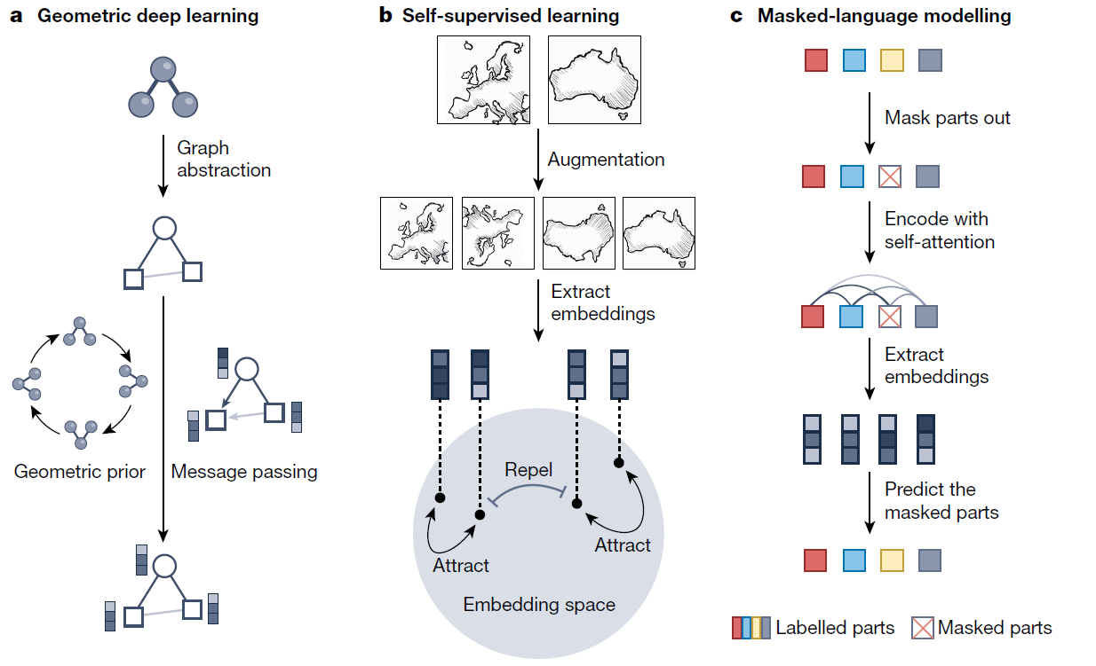
Learning meaningful representations of scientific data
Notes:
在表征的学习中，整合几何先验是非常有效的。对称是几何学中一个被广泛研究的概念。它可以用不变性和等变性来描述

Slide 16
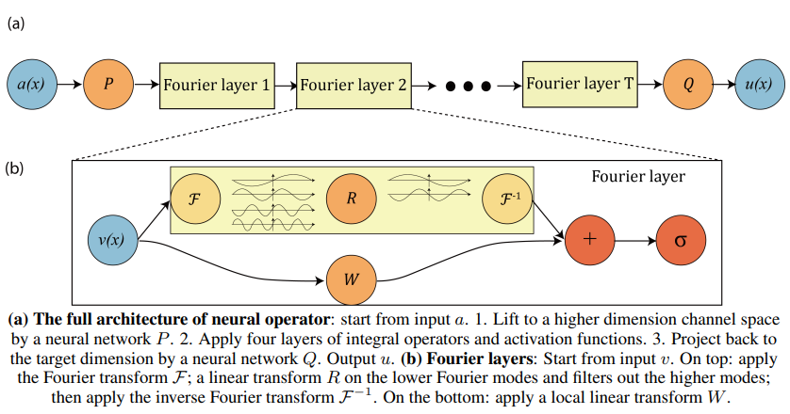
Neural operators
Li Z, Kovachki N, Azizzadenesheli K, et al. Fourier neural operator for parametric partial differential equations[J]. arXiv preprint arXiv:2010.08895, 2020.
Notes:
标准的神经网络模型可能不太适合科学应用，因为它们通常会假设一个固定的数据离散化方式。现实世界中的物理现象通常是连续的，例如地震活动，天气变化等等。而数据则通常要假定一个固定的离散化方式来采样，比如以每分钟或者每天为间隔来采样。那么标准神经网络如果训练过程和评估过程，数据分辨率发生变化时，那性能就会下降。而神经算子可以解决这个问题。神经算子通过学习函数空间之间的映射来学习表征，这样能保证是离散化不变的，这意味着它们可以在输入的任何离散化方式上，也就是可以在任何分辨率或网格下进行inference，而不需要重新训练。
这是一个傅里叶神经算子。。。

Slide 17
Introduction
AI-aided data collection and curation for scientific research
Learning meaningful representations of scientific data
AI-based generation of scientific hypotheses
AI-driven experimentation and simulation
Conclusion
Notes:
这一节是基于AI的科学假设的生成。生成可检验的假设对科学研究来说非常关键。这里的科学假设可以有多种形式，比如数学中的符号表达式，化学中的分子和生物学中的遗传变异。

Slide 18
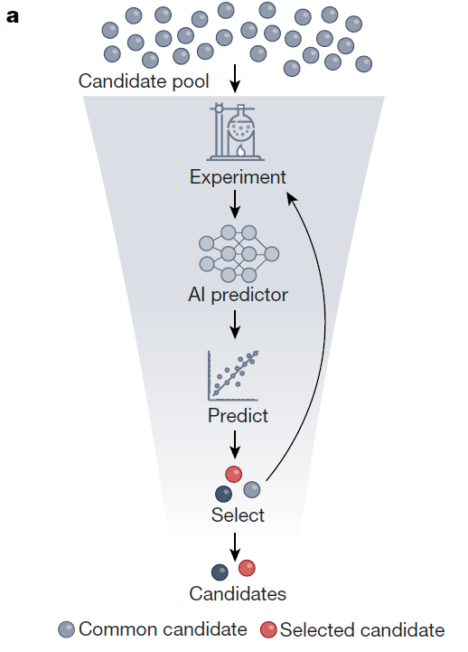
Black-box predictors of scientific hypotheses
Notes:
确定有价值的科学假设需要检查大量候选假设。
在药物发现中，这就指的是高通量筛选，使用AI预测器来选择少量具有理想属性的目标分子，可以使总候选池的大小减少几个数量级。以简化筛选过程。

Slide 19
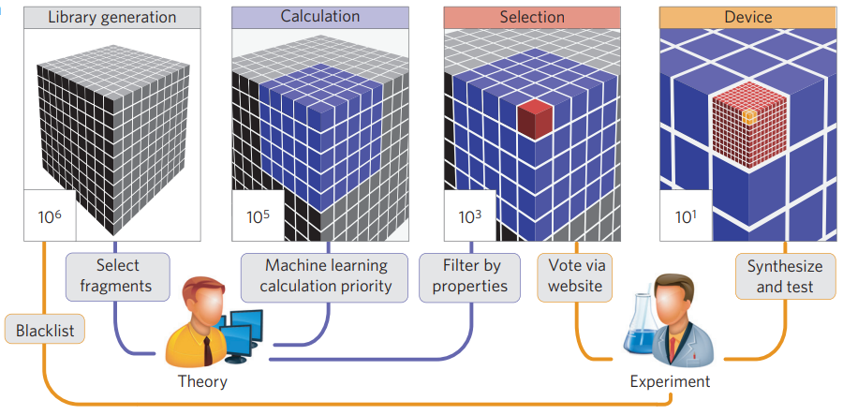
Black-box predictors of scientific hypotheses
Gómez-Bombarelli R, Aguilera-Iparraguirre J, Hirzel T D, et al. Design of efficient molecular organic light-emitting diodes by a high-throughput virtual screening and experimental approach[J]. Nature materials, 2016, 15(10): 1120-1127.
Notes:
比如160万种有机发光二极管候选材料进行筛选的例子，AI的方法直接筛掉了90%的候选材料。

Slide 20
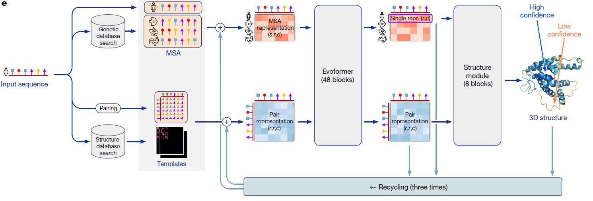
Black-box predictors of scientific hypotheses
Jumper, J. et al. Highly accurate protein structure prediction with AlphaFold. Nature 596, 583–589 (2021).
Notes:
还有比较著名的AlphaFold2，加入同源序列，从氨基酸序列预测3D原子坐标。这项研究首次证明了使用AI方法以高精度预测蛋白质折叠结构的能力，取得了等于或接近实验分辨率的结果。

Slide 21
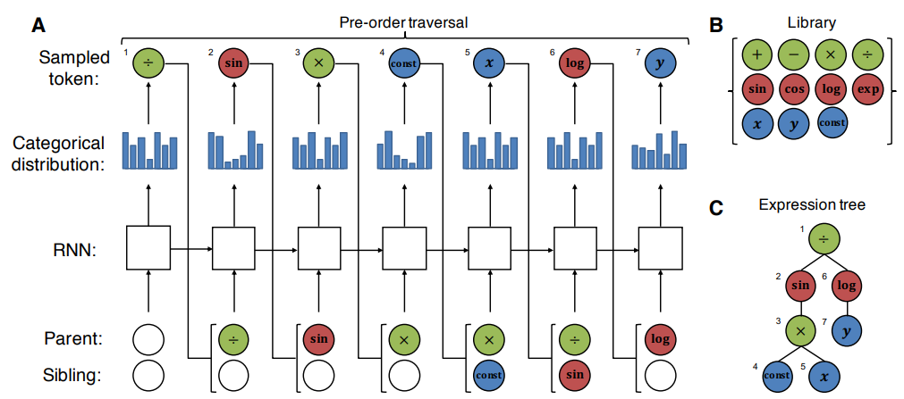
Navigating combinatorial hypothesis spaces
Petersen B K, Landajuela M, Mundhenk T N, et al. Deep symbolic regression: Recovering mathematical expressions from data via risk-seeking policy gradients[J]. arXiv preprint arXiv:1912.04871, 2019.
Notes:
除了以上策略外，在假设空间中的搜索可以表示为一个优化问题。
这个优化问题可以由强化学习来解决。
比如这是一个使用RNN来求解数学表达式的例子。
数学表达式可以被表示为一个符号表达式树，这棵树是二叉树，我们可以使用先序遍历把这棵树展成序列，然后用模型预测这个序列，再重建成树。
当然只有先序遍历是无法重建树的，但是每个节点的孩子数量我们是知道的，只要知道了这个就可以重建树。
这里会先预定义一个词汇表，RNN通过这个词汇表添加数学符号。对于每个token，RNN会基于它的父节点和兄弟节点生成关于token的类别分布，然后采样得到token。然后通过自回归采样，不断生成token，直到树是完整的(即所有的树的分支到达终端节点)。

Slide 22
Introduction
AI-aided data collection and curation for scientific research
Learning meaningful representations of scientific data
AI-based generation of scientific hypotheses
AI-driven experimentation and simulation
Conclusion
Notes:
最后就是使用AI通过实验评估科学假设了。

Slide 23
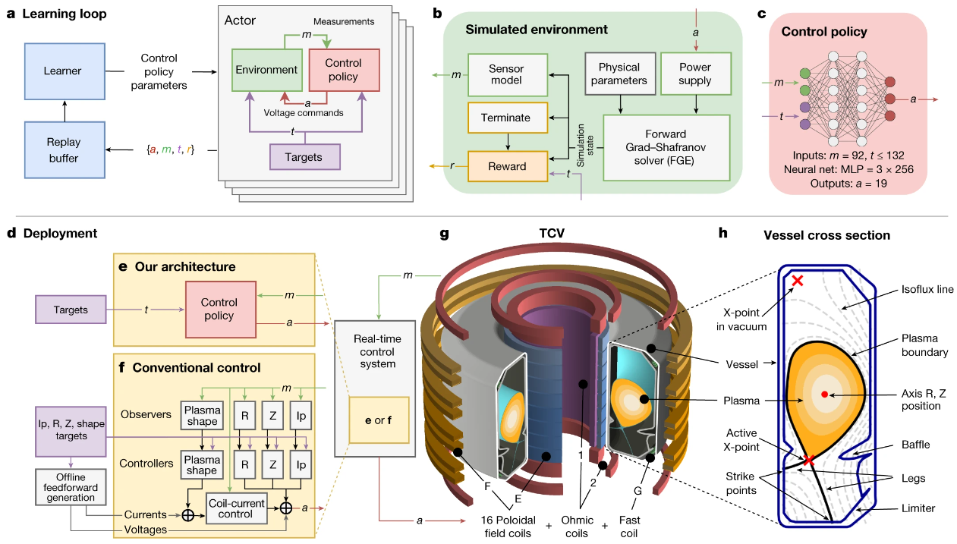
Efficient evaluation of scientific hypotheses
Degrave, J. et al. Magnetic control of tokamak plasmas through deep reinforcement learning. Nature 602, 414–419 (2022).
Notes:
这是一种利用强化学习通过托卡马克反应堆来控制核聚变的例子。
首先，会设立一组实验目标，可能是等离子体电流，运行时间等等一系列数据的组合。如图GH所示。。。
然后，利用强化学习算法，如图a所示，这里它使用了最大化后验策略算法MPO，一种actor-critic算法，来最优化控制策略。

Slide 24
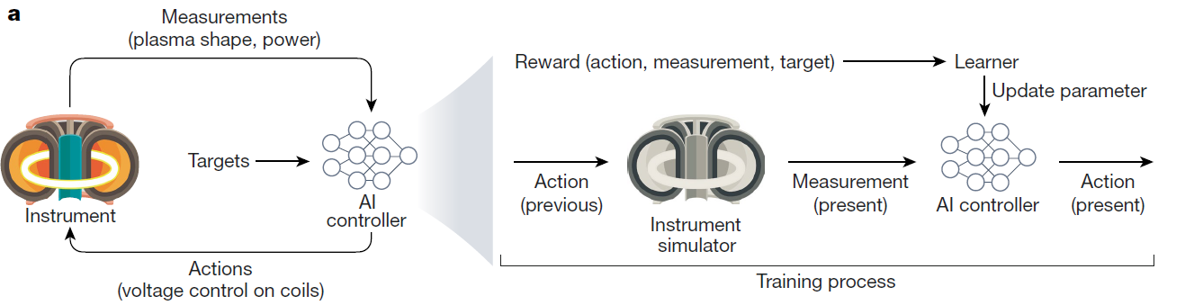
Efficient evaluation of scientific hypotheses
Degrave, J. et al. Magnetic control of tokamak plasmas through deep reinforcement learning. Nature 602, 414–419 (2022).
Notes:
利用人工智能控制复杂动态系统的核聚变
是一种通过托卡马克反应堆中的磁场调节核聚变的ai控制器。Agent会实时测量电压水平和等离子体结构，并采取action控制磁场并满足某些实验目标，例如维持正常的电源供应。
这个控制器通过带有奖励函数的仿真训练，更新模型参数。

Slide 25
Introduction
AI-aided data collection and curation for scientific research
Learning meaningful representations of scientific data
AI-based generation of scientific hypotheses
AI-driven experimentation and simulation
Conclusion

Slide 26
Conclusion
AI systems can contribute to scientific understanding, enable the investigation of processes and objects that cannot be visualized or probed in any other way, and systematically inspire ideas by building models from data and combining them with simulation and scalable computing.
AI has the potential to unlock scientific discoveries that were previously out of reach.
Notes:
AI已经对科学发现起到了很大的帮助，通过从数据中构建模型并将其与模拟和可扩展计算相结合，可以启发新的想法。
最后，作者也表示，AI有可能解开以前无法解决的科学发现难题。

Slide 27
Thank You for listening!
Shen Yuan
2023-10-10

